Slide 1
Sorting
Tim Ajar
MATA KULIAH ALGORITMA DAN STRUKTUR DATA
2023/2024
Jurusan Teknologi Informasi

Slide 2
Pokok Bahasan
Bubble Sort
Selection Sort
Insertion Sort

Slide 3
Sorting
Sorting / Pengurutan adalah proses mengurutkan deret data yang awalnya tertata secara acak menjadi data yang tertata berurutan sesuai dengan kebutuhan.
Tujuan pengurutan adalah untuk memudahkan proses lebih lanjut terkait penggunaan data tersebut, misalnya proses pencarian, pengolahan data, penjadwalan dll
Penyusunan sorting ada, secara ascending dan descending. Ascending mengurutkan dari data kecil ke besar, dan Descending mengurutkan dari data besar ke kecil

Slide 4
Bubble Sort

Slide 5
Bubble Sort
Merupakan algoritma khusus untuk penyelesaian masalah pengurutan (sorting)
Teknis kerja melalui perbandingan pasangan elemen dari list yang tidak terurut dan membalikkan urutan jika ditemukan elemen yang tidak memenuhi ketentuan pengurutan
Layaknya sebuah gelembung, nilai yang besar/kecil akan bergeser dari kiri ke kanan dengan menukar elemen sekarang dengan elemen setelahnya
compare → swap/no swap

Slide 6
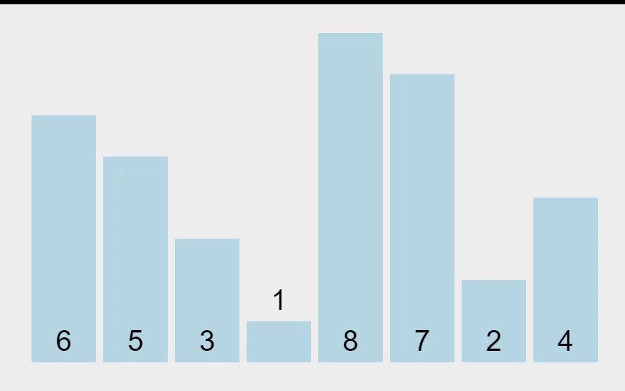
Visualisasi Bubble Sort Ascending

Slide 7
Ilustrasi Pengurutan Ascending
Ditentukan list dengan urutan data awal sebagai berikut:
Tahap 0 skema pengurutan adalah sebagai berikut:
Membandingkan (compare) satu per satu nilai dari data paling kiri dengan data di kanannya, berulang sampai dengan data terakhir (ujung kanan)
Jika setiap membandingkan, nilai data di kiri lebih besar daripada nilai data di kanannya, maka lakukan tukar (swap) nilai pada kedua data tersebut.
{6,5,3,1,8,7,2,4}

Slide 8
Ilustrasi Pengurutan Ascending
{*6,*5,3,1,8,7,2,4}
Apakah data ke 0 > data ke 1? 6 > 5, swap 6 dan 5
{5,*6,*3,1,8,7,2,4}
Apakah data ke 1 > data ke 2? 6 > 3, swap 6 dan 3
{5,3,*6,*1,8,7,2,4}
Apakah data ke 2 > data ke 3? 6 > 1, swap 6 dan 3
{5,3,1,*6,*8,7,2,4}
Apakah data ke 3 > data ke 4? 6 tidak > 8, no swap
{5,3,1,6,*8,*7,2,4}
Apakah data ke 4 > data ke 5? 8 > 7, swap 8 dan 7
{5,3,1,6,7,*8,*2,4}
Apakah data ke 5 > data ke 6? 8 > 2, swap 8 dan 2
{5,3,1,6,7,2,*8,*4}
Apakah data ke 6 > data ke 7? 8 > 4, swap 8 dan 4
{5,3,1,6,7,2,4,8}
Nilai pada data ke 7 dikunci sebagai data terbesar pertama berada di ujung kanan

Slide 9
Algoritma Bubble Sort Per Tahap
Susun Algoritma (flowchart) tahap 0 skema pengurutan ascending sesuai ilustrasi

Slide 10
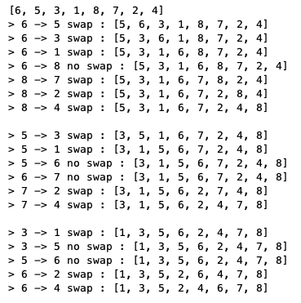
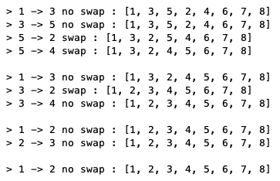
Skema Bubble Sort dengan Size data = 8
Tahap 0
Tahap 3
7 langkah
4 langkah
Tahap 4
3 langkah
Tahap 1
6 langkah
Tahap 5
2 langkah
Tahap 6
1 langkah
Tahap 2
5 langkah
Notes:
Kotak hijau : sorted data
Penguatan Pemahaman : mahasiswa diminta membuat simulasi mengurutkan tinggi badan dengan membentuk barisan dengan anggota 5-6 mahasiswa, lakukan proses pengurutan dengan algoritma bubble sort

Slide 11
Algoritma Bubble Sort
Susun Algoritma (flowchart) keseluruhan tahap skema pengurutan ascending Bubble Sort sesuai ilustrasi dengan size data n
Notes:
Melanjutkan flowchart sebelumnya (flowchart 1 tahap)

Slide 12
Algoritma Bubble Sort
Bubble Sort(arr, size)
for i←0 to size-1
for j←0 to size-i-1
if arr[j]>arr[j+1]
swap arr[j] and arr[j+1]
return (arr)
# Keterangan
Nested loop → Outer loop menunjukkan Tahapan dan Inner loop menunjukkan Langkah tiap tahap

Slide 13
Selection Sort

Slide 14
Selection Sort
Proses pengurutan dilakukan melalui pencarian nilai terbesar atau terkecil (tergantung tujuan pengurutan, ascending atau descending), kemudian terjadi pertukaran (swapping) dengan elemen terkiri (awal) yang belum terurut, dan proses berlanjut ke ke elemen berikutnya.
Berbeda dengan bubble sort yang menukar langsung ketika menemukan elemen yang lebih besar/kecil, selection sort mencari element terkecil/terbesar kemudian menukarnya.
Min / Max → Swap

Slide 15
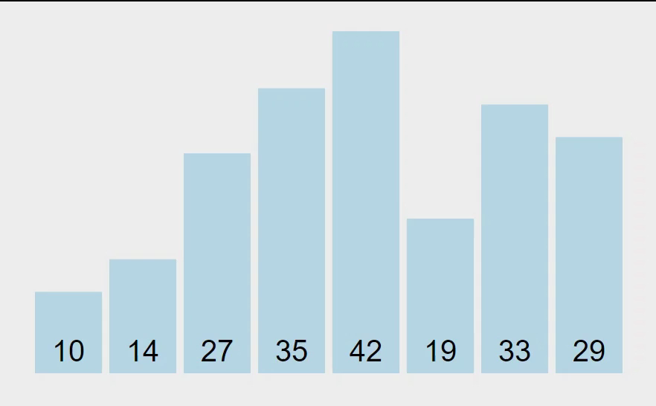
Visualisasi SelectionSort Ascending
Notes:
Penguatan Pemahaman : mahasiswa diminta membuat simulasi mengurutkan tinggi badan dengan membentuk barisan dengan anggota 5-6 mahasiswa, lakukan proses pengurutan dengan algoritma selection sort

Slide 16
Ilustrasi Pengurutan Ascending
Data = {10,14,27,35,42,19,33,29}
Tahap 0
10 | 14 | 27 | 35 | 42 | 19 | 33 | 29
Tahap 1
10 | 14 | 27 | 35 | 42 | 19 | 33 | 29
Index = 0 ; id = 0
Min awal = 10
14 < 10
27 < 10
35 < 10
42 < 10
19 < 10
33 < 10
29 < 10
Swap index 0 dan id 0 {10,14,27,35,42,19,33,29}
Index = 1 ; id = 1
Min awal = 14
27 < 14
35 < 14
42 < 14
19 < 14
33 < 14
29 < 14
Swap index 1 dan id 1 {10,14,27,35,42,19,33,29}
Notes:
Shading biru : index tahap ke font jingga : nilai min
Shading jingga : sorted data

Slide 17
Ilustrasi Pengurutan Ascending (2)
Tahap 2
10 | 14 | 27 | 35 | 42 | 19 | 33 | 29
Tahap 3
10 | 14 | 19 | 35 | 42 | 27 | 33 | 29
Index = 2 ; id = 2
Min awal = 27
35 < 27
42 < 27
19 < 27 (min = 19, id = 5)
33 < 19
29 < 19
Swap index 2 dan id 5 {10,14,19,35,42,27,33,29}
Index = 3 ; id = 3
Min awal = 35
42 < 35
27 < 35 (min = 27, id = 5)
33 < 27
29 < 27
Swap index 3 dan 5 {10,14,19,27,42,35,33,29}

Slide 18
Ilustrasi Pengurutan (3)
Tahap 4
10 | 14 | 19 | 27 | 42 | 35 | 33 | 29
Tahap 6
10 | 14 | 19 | 27 | 29 | 33 | 35 | 42
Index = 4 ; id = 4
Min awal = 42
35 < 42 (min = 35, id = 5)
33 < 35 (min = 33, id = 6)
29 < 33 (min = 29, id = 7)
Swap index 4 dan 7 {10,14,19,27,29,35,33,42}
Index = 6 ; id = 6
Min awal = 35
42 < 35
Swap index 6 dan 6 {10,14,19,27,29,33,35,42}
Tahap 5
10 | 14 | 19 | 27 | 29 | 35 | 33 | 42
Hasil Akhir Pengurutan
Index = 5 ; id = 5
Min awal = 35
33 < 35 (min = 33, id = 6)
42 < 33
Swap index 5 dan 6 {10,14,19,27,29,33,35,42}
10 | 14 | 19 | 27 | 29 | 33 | 35 | 42
Notes:
Kesimpulan : Jumlah data = 8, →7 tahap (tahap ke-0 sampai tahap ke-6) – mencari nilai minimal pada setiap tahapannya (dari index tahap ke hingga index terakhir), simpan id nilai minimal dan swap dengan index ke (sesuai tahap ke).
Penguatan Pemahaman : mahasiswa diminta membuat simulasi mengurutkan tinggi badan dengan membentuk barisan dengan anggota 5-6 mahasiswa, lakukan proses pengurutan dengan algoritma selection sort

Slide 19
Algoritma Selection Sort
Susun Algoritma (flowchart/pseudo code) keseluruhan tahap skema pengurutan ascending Selection Sort sesuai ilustrasi dengan size data n
Notes:
Flowchart/pseudocode min/max dulu baru lengkap keseluruhan selection sort

Slide 20
Algoritma Selection Sort
Selection Sort(arr, size)
for i←0 to size-1
minIndex ← i
minValue ← arr[i]
for j←i+1 to size-1
if arr[j]< minValue
minIndex ← j
minValue ← arr[j]
swap arr[i] and arr[minIndex]
return (arr)
Notes:
Pseudo code selection sort ascending
Case : bagaimana untuk descending?

Slide 21
Insertion Sort

Slide 22
Insertion Sort
Merupakan algoritma yang mengurutkan sederetan angka dengan cara membagi deret angka menjadi dua bagian, bagian sorted (terurut) dan bagian unsorted (tidak terurut).
Algoritma ini melakukan penyisipan (insertion) nilai di posisi yang tepat pada bagian yang telah terurut

Slide 23
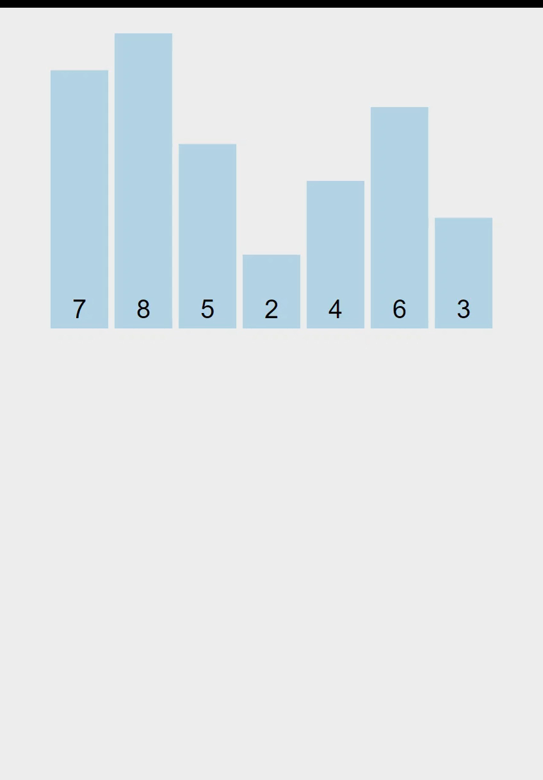
Visualisasi InsertionSort
Notes:
Penguatan Pemahaman : mahasiswa diminta membuat simulasi mengurutkan tinggi badan dengan membentuk barisan dengan anggota 5-6 mahasiswa, lakukan proses pengurutan dengan algoritma insertion sort

Slide 24
Ilustrasi Pengurutan
Sorted
7
8
5
2
4
6
3
Unsorted
Data Awal
7
8
5
2
4
6
3
langkah 1 : Data terdiri dari 2 bagian, sorted dan unsorted
Pada langkah pertama item index pertama dari data langsung menjadi bagian sorted
Sisanya menjadi bagian unsorted

Slide 25
Ilustrasi Pengurutan(2)
Sorted
7
8
5
2
4
6
3
Unsorted
Data Awal
7
8
5
2
4
6
3
Langkah 2 : dimulai dari nilai ke 2, dibandingkan dengan nilai di kirinya (bagian sorted)
Jika nilai di kirinya tidak lebih besar maka posisi tetap dan nilai ke 2 menjadi bagian sorted
7
8
5
2
4
6
3

Slide 26
Ilustrasi Pengurutan(3)
Simpan nilai ke 3, dibandingkan dengan masing-masing nilai pada bagian terurut (sorted) mulai dari sebelah kirinya, jika nilai di bagian sorted lebih besar, nilai tersebut bergeser ke kanan, terus berulang selama di bagian sorted lebih besar dan posisi belum di paling ujung (posisi ke 1), jika ditemukan nilai sorted tidak lebih besar dari nilai yang disimpan atau posisi telah berada di posisi ke 1, maka berhenti dan nilai yang disimpan disisipkan di posisi terakhir bergeser
Sorted
7
8
5
2
4
6
3
Unsorted
Data Awal
5
7
8
8
2
4
6
3
5
7
7
8
2
4
6
3
5
7
8
2
4
6
3
Notes:
Simpan nilai ke 3, dibandingkan dengan masing-masing nilai pada bagian terurut (sorted) mulai dari sebelah kirinya, jika nilai di bagian sorted lebih besar, nilai tersebut bergeser ke kanan, terus berulang selama di bagian sorted lebih besar dan posisi belum di paling ujung (posisi ke 1), jika ditemukan nilai sorted tidak lebih besar dari nilai yang disimpan atau posisi telah berada di posisi ke 1, maka berhenti dan nilai yang disimpan disisipkan di posisi terakhir bergeser

Slide 27
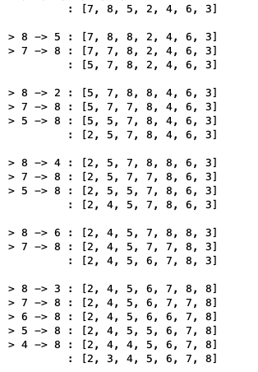
Ilustrasi Pengurutan(4)
2
5
7
8
4
6
3
2
4
5
7
8
6
3
2
4
5
6
7
8
3
2
3
4
5
6
7
8

Slide 28
Algoritma Insertion Sort
Susun Algoritma (flowchart/pseudo code) keseluruhan tahap skema pengurutan ascending Insertion Sort sesuai ilustrasi dengan size data n

Slide 29
Algoritma Insertion Sort
Insertion Sort(arr, size)
for i←0 to size-1
temp ← arr[i];
j ← i;
while (j>0 and arr[j-1]>temp)
arr[j] ← arr[j-1]
arr[j] ← temp
return (arr)
Notes:
Pseudo code selection sort ascending
Case : bagaimana untuk descending?

Slide 30
Latihan
Data = {23,35,7,14,67}
Gambarkan proses penyelesaian kasus pengurutan descending data di atas dengan menggunakan algoritma
Bubble Sort
Selection Sort
Insertion Sort

